Slide 1

Типографика и текст в CSS
Доклад подготовил:
Студент группы КБ-41СО
В.А. Мазин

Slide 2
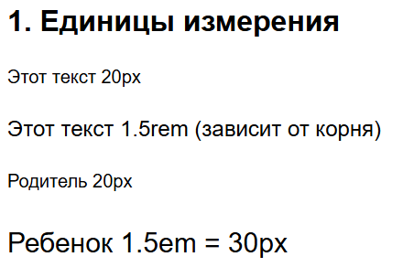
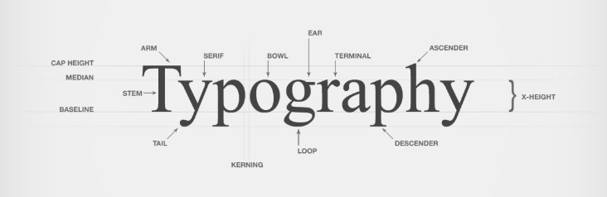
Единицы измерения:
Абсолютные: px (пиксели) — для экранов.
Относительные: em (относительно размера шрифта родителя), rem (относительно размера шрифта корневого элемента html), % (проценты).
Пример: font-size: 16px;, margin: 1.5em;.

Slide 3
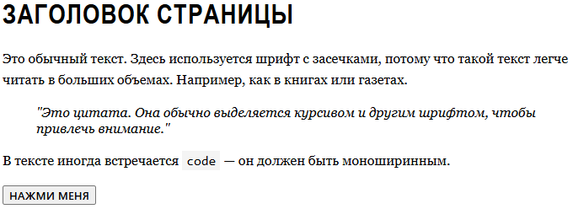
Свойство font-family:
Суть: Определяет гарнитуру шрифта.
Правила: Указывается список через запятую. Последним в списке должно идти ключевое слово (serif (с засечками), sans-serif (без засечек), monospace (моноширинный)).
Пример: font-family: 'Open Sans', Arial, sans-serif;

Slide 4
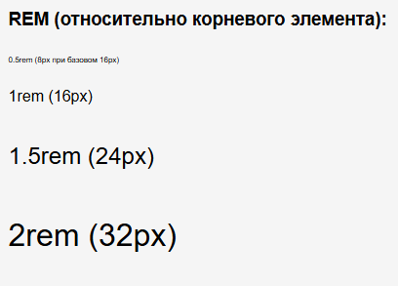
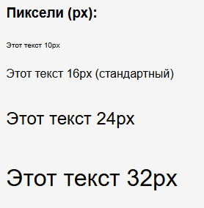
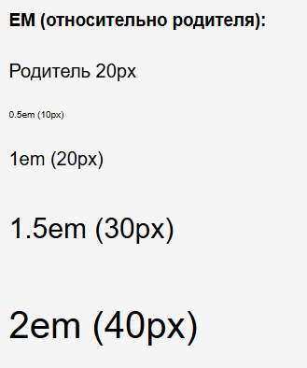
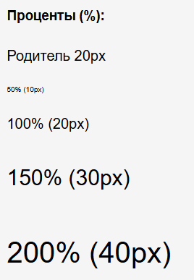
Свойство font-size:
Суть: Размер шрифта.
Значения: Любые единицы измерения (px, em, rem, %), ключевые слова (small, medium, large).
Пример: font-size: 1.2rem;

Slide 5
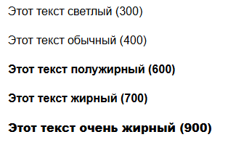
Свойство font-weight:
Суть: Жирность (насыщенность) шрифта.
Значения:
Цифровые (100-900):
100 — Thin (тонкий)
300 — Light (светлый)
400 — Normal (обычный)
500 — Medium (средний)
700 — Bold (жирный)
900 — Black (очень жирный)
Ключевые слова:
normal = 400
bold = 700
bolder — жирнее, чем у родителя
lighter — светлее, чем у родителя
Важно: Не все шрифты поддерживают все 9 градаций. Если для шрифта нет нужной жирности, браузер попытается имитировать ее (иногда получается некрасиво).

Slide 6
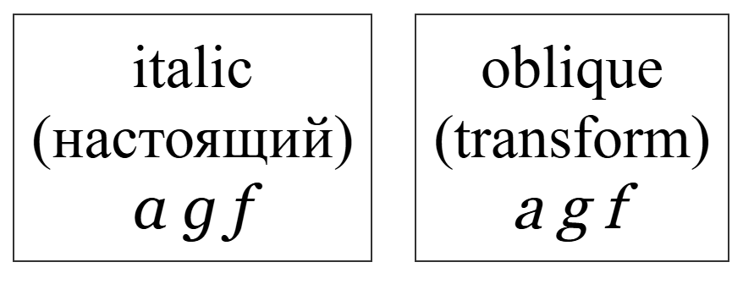
Свойство font-style:
Суть: Наклонное начертание текста (курсив).
Значения:
normal — обычное начертание (по умолчанию).
italic — курсив. Используется специальный начертание шрифта, если оно есть.
oblique — наклонное начертание. Браузер просто наклоняет обычные буквы.
Разница между italic и oblique: На практике разница почти не видна, и oblique используется редко. Обычно используют italic.

Slide 7
Универсальное свойство font:
Зачем нужно? Чтобы задать несколько свойств шрифта в одной строке. Экономит место и делает код чище.
Синтаксис:
font: font-style font-weight font-size/line-height font-family;
Важные правила:
Обязательны два свойства: font-size и font-family. Если их нет, правило не сработает.
Порядок важен! Сначала стиль и жирность (можно менять местами), потом размер, потом семейство.
line-height указывается через слэш после font-size.

Slide 8
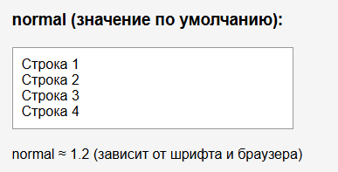
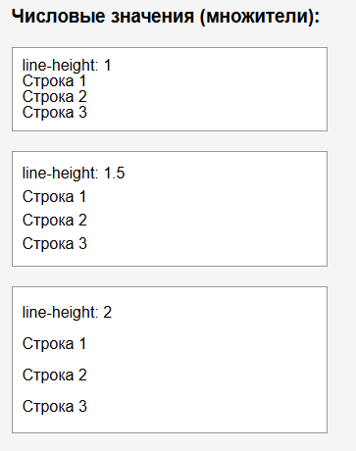
Межстрочный интервал line-height:
Суть: Расстояние между базовыми линиями строк. Простыми словами — отступ между строками текста.
Зачем нужно? Текст с маленьким line-height плохо читается (строки слипаются). Слишком большим — тоже плохо (теряется связь между строками). Золотая середина — 1.4–1.6.
Способы задания:
Без единиц (множитель): line-height: 1.5; — идеальный вариант для текста. Высота строки будет в 1.5 раза больше размера шрифта.
В px: line-height: 20px; — жестко фиксируем.
В em: line-height: 1.5em; — зависит от шрифта элемента.
В %: line-height: 150%; — аналогично множителю, но считается от размера шрифта.

Slide 9
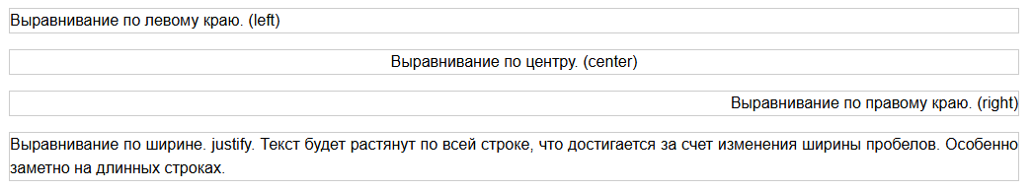
Горизонтальное выравнивание text-align:
Суть: Выравнивает текст внутри блочного элемента (например, внутри <div>, <p>, <h1>).
Значения:
left — по левому краю (по умолчанию для языков с письмом слева направо).
right — по правому краю.
center — по центру.
justify — по ширине (выравнивание по левому и правому краю одновременно за счет растягивания пробелов).
Особенности justify: Хорошо смотрится в книгах и газетах, но в вебе на узких колонках могут появиться огромные дыры между словами. Для веба его используют с осторожностью.

Slide 10
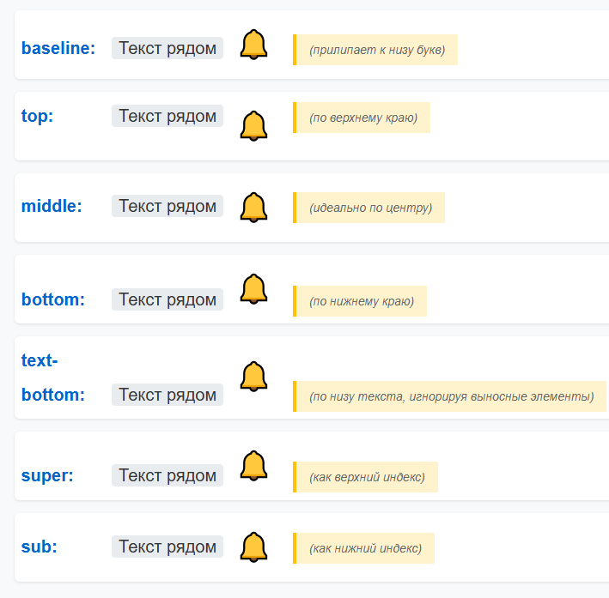
Вертикальное выравнивание vertical-align:
Суть: Выравнивает строчные (inline) или строчно-блочные (inline-block) элементы относительно друг друга или родительского текста.
Где чаще всего используется:
В таблицах (для выравнивания содержимого ячеек).
Для выравнивания иконки рядом с текстом.
Основные значения:
baseline (по умолчанию) — по базовой линии текста.
top — по верхнему краю самого высокого элемента в строке.
middle — по середине (обычно используется для выравнивания иконок с текстом).
bottom — по нижнему краю.

Slide 11
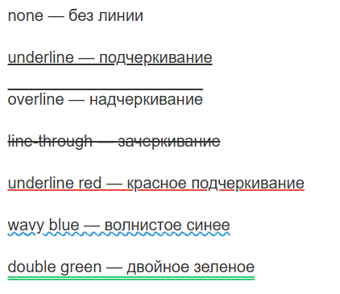
Декорация text-decoration:
Суть: Добавляет линии и украшения к тексту.
Значения:
none — убирает все линии (чаще всего используется для убирания подчеркивания у ссылок).
underline — подчеркивание.
overline — надчеркивание (линия сверху).
line-through — зачеркивание (как в ценниках со скидкой).

Slide 12
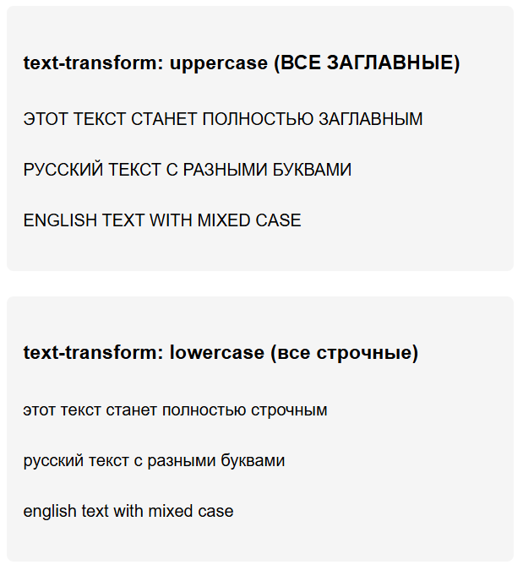
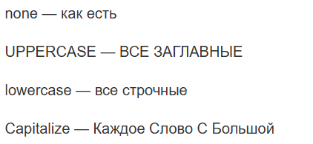
Регистр текста text-transform:
Суть: Изменяет регистр букв без изменения самого HTML-кода. Полезно для заголовков, кнопок, где нужны все заглавные.
Значения:
none — оставляет как есть.
uppercase — все буквы заглавные (ПРИМЕР).
lowercase — все буквы строчные (пример).
capitalize — каждое слово начинается с заглавной буквы (Каждое Слово С Заглавной).

Slide 13
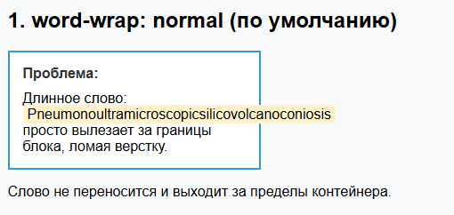
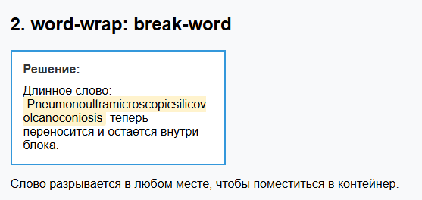
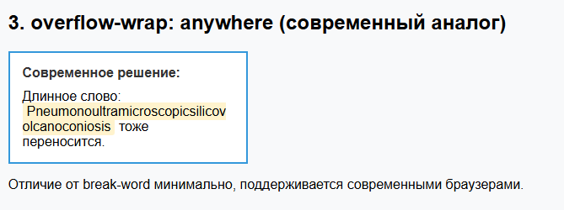
Переносы слов:
word-wrap (или overflow-wrap): normal | break-word (длинные слова переносятся, если не помещаются в контейнер).
hyphens: none | manual | auto (включает автоматическую расстановку переносов по правилам языка, требуется указание языка в HTML: <html lang="ru">).

Slide 14


Веб-шрифты @font-face:
Суть: Подключение нестандартных шрифтов с сервера.
Синтаксис:
@font-face {
font-family: 'Montserrat';
src: url('montserrat-regular.woff2') format('woff2');
font-weight: 400; font-style: normal; font-display: swap;
}
Использование шрифта:
body { font-family: 'Montserrat', Arial, sans-serif; }
Форматы: WOFF2, WOFF, TTF.

